Slide 1
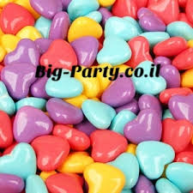
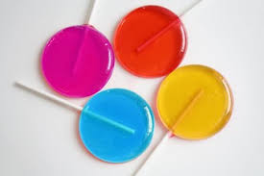
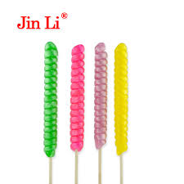
כימיה מתוקה
סוכר

Slide 2
הנושא: הוא מסיסות
הגדרה
דוגמאות
חישובים
ניסויים

Slide 3
תמיסה רוויה
הגדרה: תמיסה המכילה את המסה המקסימלית של מומס בטמפרטורה מסוימת.

Slide 4
מסיסות- מושגים בסיסיים
התייחסות לתמיסות מימיות בהן המומס מוצק
הכנת תמיסה על ידי ערבוב מומס עם ממס.
ריכוז תמיסה הוא המנה בין מנת המומס לנפח נתון של ממס
יחידות ריכוז גרם למ"ל או באחוזים ( בדיקות דם, יין)
מסיסות של חומר מוגדרת: המסה המקסימלית שניתן להמיס בנפח נתון של ממס בטמפרטורה מסוימת.
לחומרים שונים יש מסיסות שונה.

Slide 5
מסיסות של חומרים שונים
מסיסות החומר גרם ל 100 מ"ל מים | 25°C | 60°C
צזיום כלוריד CsCl | 187 | 230
סידן פחמתי CaCO₃ | 0.07 | -
נחושת כלורית CuCl₂ | 73 | 97
נתרן כלורי NaCl | 36 | 37
נתרן חנקתיNaNO₃ | 88 | 122
כיצד משתנה המסיסות
של מומס עם העלאת
הטמפרטורה?
הסבירו את השפעת
הטמפרטורה על המסיסות.

Slide 6
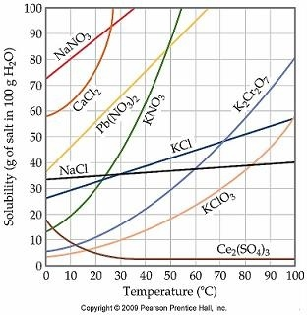
עקומת מסיסות לאמיצים בלבד!

Slide 7
מסיסות ותמיסות
תופעת המסיסות מסביבנו
תמיסות בגוף האדם: דם, שתן...
דוגמאות לתמיסות בבית, בעת הכנת אוכל: מרק
תמיסות בסביבה: ים התיכון, ים המלח
חשבו מהם המומסים בכל אחת מהתמיסות הנ"ל.
למורים המשתתפים- העלו דוגמאות נוספות:

Slide 8
ניסוי עם תמיסות
ניסוי תלמיד - קובץ

Slide 9
כמה מספרים....
החומר | סידן פחמתי CaCO₃ | נחושת כלורית CuCl₂ | נתרן כלורי NaCl | נתרן חנקתיNaNO₃
מסיסות (גרם בליטר) | 0.07 | 73 | 36 | 88
הוכנו ארבע כוסות (א,ב,ג,ד) ובהן נפח של 100 מ"ל מים בטמפרטורה של 25°C.
לכוס א הוכנסו 20 גרם נתרן כלורי
לכוס ב הוכנסו 50 גרם נחושת כלורית
לכוס ג הוכנסו 100 גרם נתרן חנקתי
לכוס ד הוכנסו 10 גרם סידן פחמתי
באלו כוסות נצפה במשקע ומהי מסתו?
2. לכוס המכילה 200 מ"ל מים מזוקקים הוכנסו 100 מ"ל נחושת כלורית . האם יתקבל משקע? אם לא נמק מדוע אם כן מהי מסתו.

Slide 10
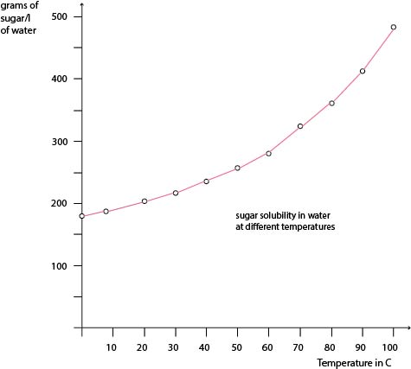
תמיסת סוכר

Slide 11
סוכר- מה אנחנו יודעים עליו?
בוית בגינאה החדשה במאה ה-8 לפנה"ס ומשם לאינדונזיה סין והודו. עדויות ליצור סוכר מהמאה ה-4 לפנה"ס.במאה ה- 11 גילו את קני הסוכר בסיציליה
התפשט לארצות אירופה ונמצאו דרכים קלות יותר לייצור. שימש כתבלין או תרופה.
במאות ה- 15-6 גדל הסחר בקני הסוכר לאחר גידולם באיים באוקיינוס האטלנטי.
הסוכר הובא לארצות אמריקה על ידי קולומבוס במאה ה- 15 מחירו ירד והתאפשר גם לשכבות עניות לצרוך אותו.
הפקת סוכר מקנה סוכר
https://www.youtube.com/watch?v=EP_fgp7zYKk

Slide 12
סוכר הוא חומר נהדר!
בניגוד לחלבונים ששוקעים ועוברים דנטורציה, בניגוד לשומנים שמתחמצנים ומתקלקלים, בניגוד לעמילן המתפרק למולקולות קטנות
מולקולות הסוכר הקטנות הן יציבות.
החומר מתמוסס בקלות במים, מחזיק מעמד ברתיחה, ולאחר חימום מספיק ממושך המולקולות מתחברות אחת לשנייה ויוצרות גבישים.

Slide 13
התנהגות תמיסה רוויה של סוכר
הכינו תמיסה בנפח התמיסה 250 מ"ל
מסת הסוכר 500 גרם
חממו את התמיסה
בטמפרטורות שונות וקררו את הסוכר באוויר או על צלחת פטרי.
הסוכר יקבל צורות שונות בדרך לגיבושו.

Slide 14
התנהגות תמיסה רוויה של סוכר - המשך
התנהגות התמיסה במים קרים | טמפרטורת הרתיחה של התמיסה °C | ייצור של....
חוטים | 102-113 | סירופ
כדור רך | 113-116 | סוכריות גומי
כדור קשיח | 118-121 | סוכריות קרמל
כדור קשה | 121-130 | מרשמלו
סדקים רכים | 132-143 | סוכריות פריכות
סדקים קשים | 149-154 | סוכריות קשות
בעת חימום התמיסה האנרגיה המושקעת גורמת לאידוי המים ולא רק לחימום התמיסה ולכן הטמפרטורה עולה באיטיות. לאחר שריכוז הסוכר הגיע ל 80% יש כל כך מעט מים שהטמפרטורה והרתיחה של הסוכר עולים בקצב מהיר.
כאשר מתקרבים לריכוז של 100% הטמפרטורה עולה מהר ובקלות הסוכר ייחרך ויהפוך צהוב.

Slide 15
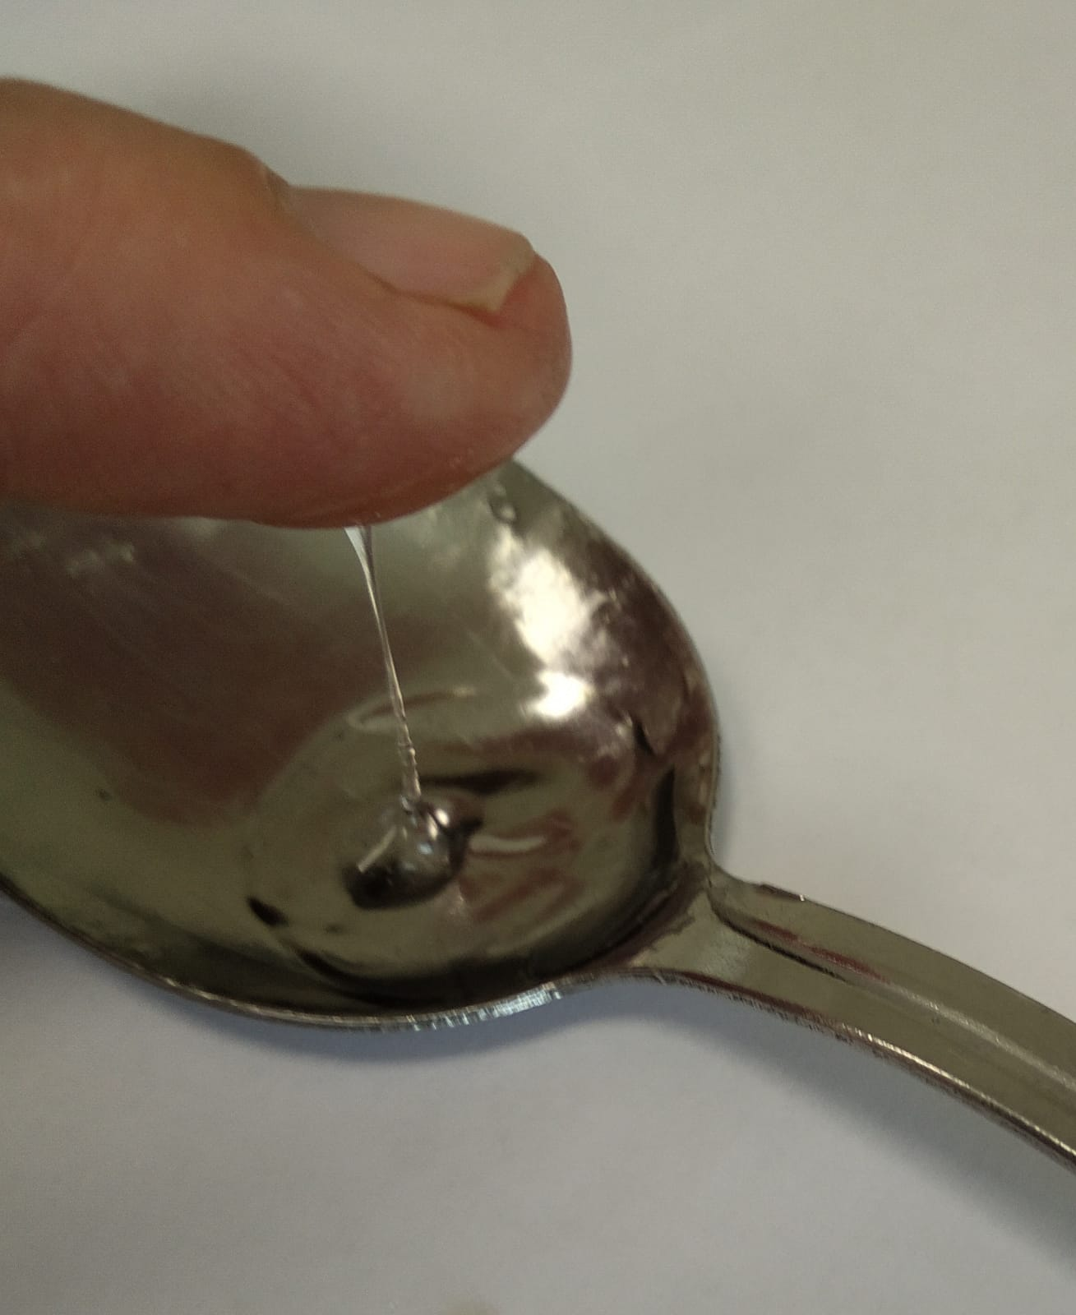
חוטים

Slide 16
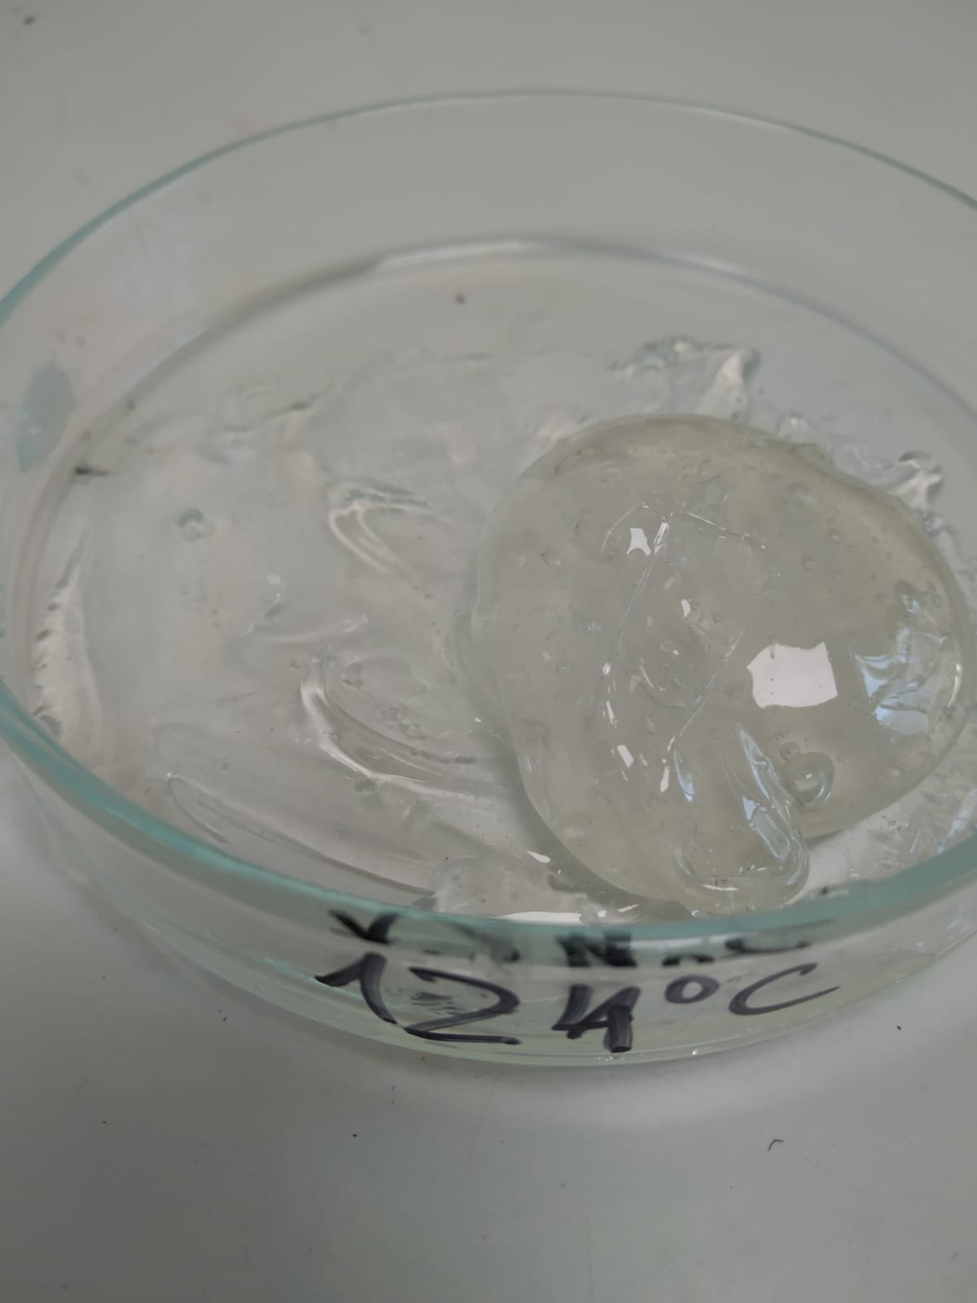
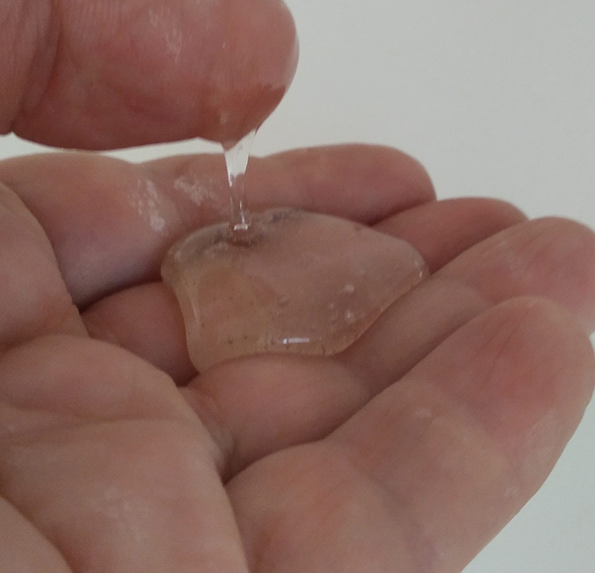
כדור רך

Slide 17
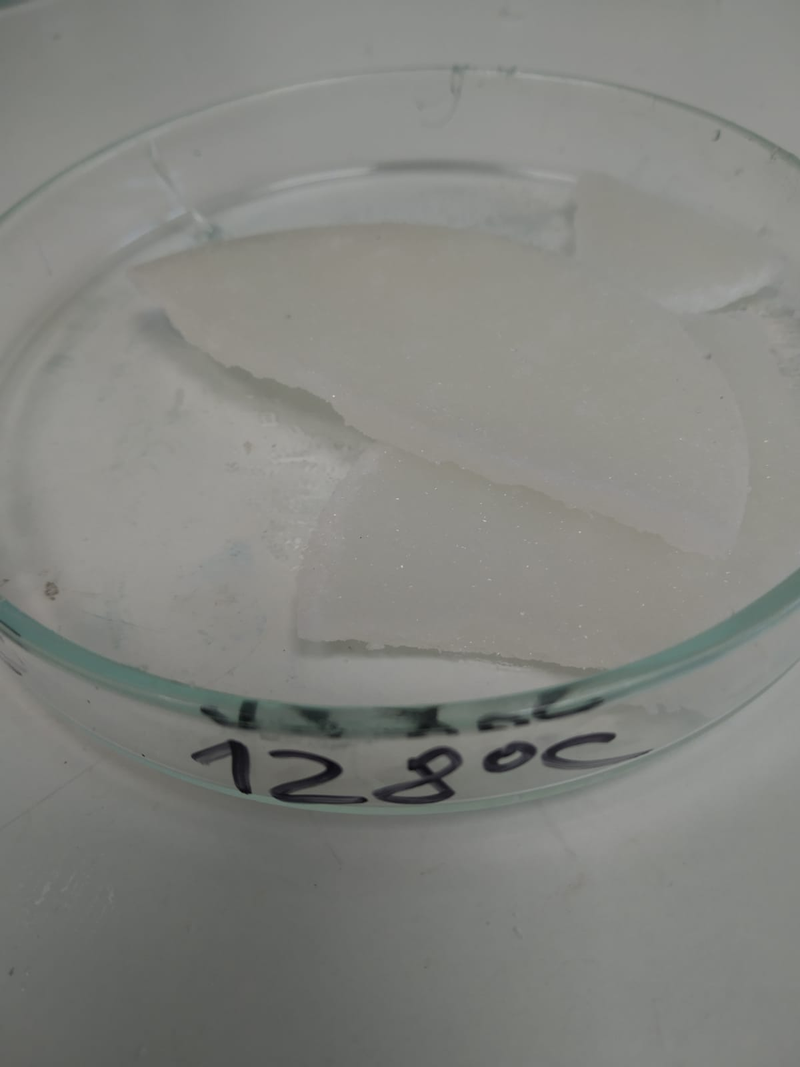
כדור קשיח

Slide 18
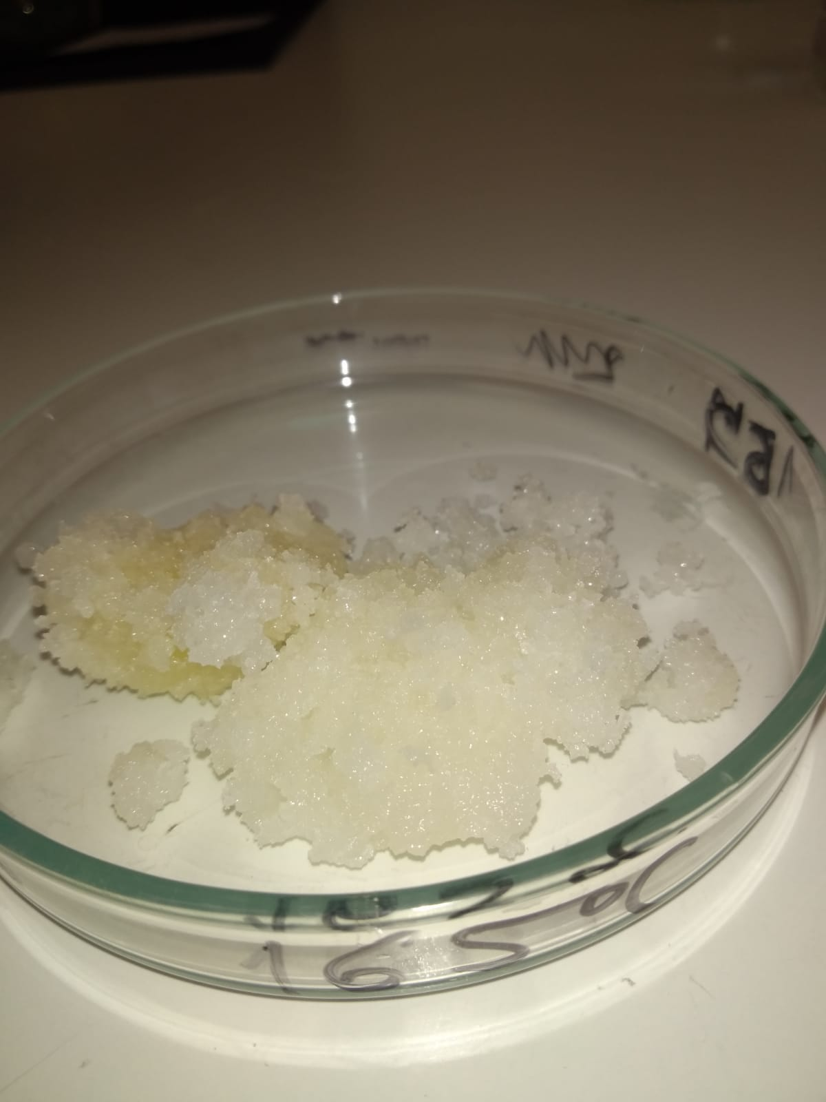
כדור קשה

Slide 19
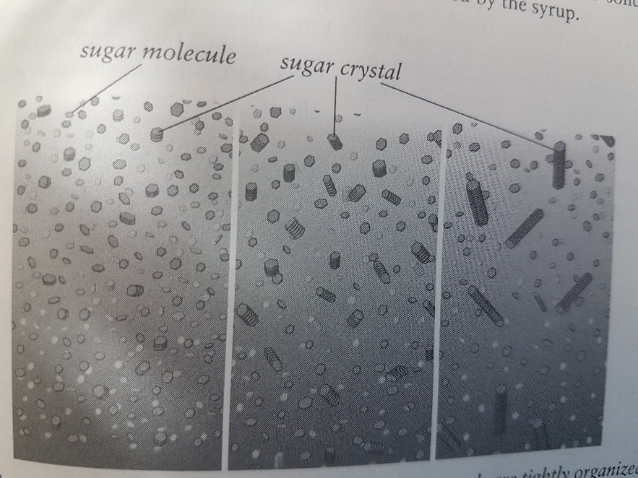
איך נוצרים גבישי סוכר?
כאשר תמיסה רוויה בטמפרטורה גבוהה מתחילה להתקרר, התמיסה הופכת להיות רוויה ביתר כלומר היא מכילה (באופן זמני), יותר סוכר ממה שהיא יכולה להכיל בטמפרטורה הנתונה ואז כל הפרעה קטנה תגרום ליצירת גבישי סוכר.
גבישי הסוכר יהיו קטנים או גדולים בהתאם לתנאים. דרושים מרכזי גיבוש היכולים להיות גרגר סוכר, בועת אויר או חלקיק אבק.
On Food and Cooking-H. McGee (2004).

Slide 20
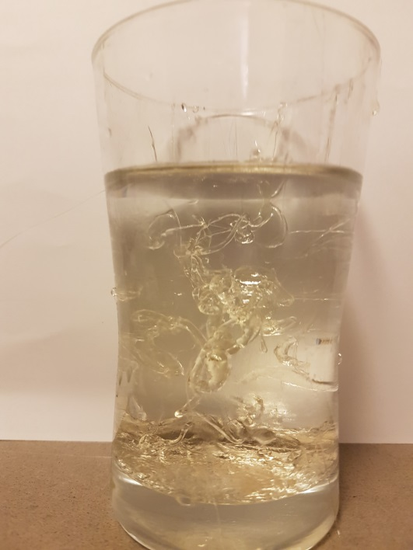
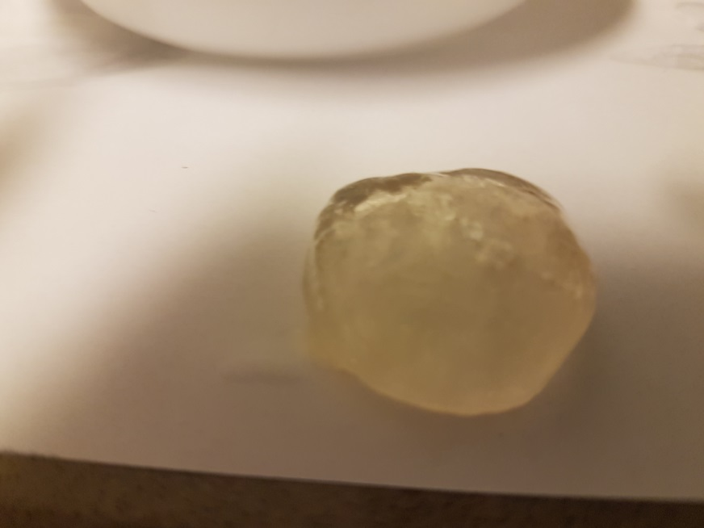
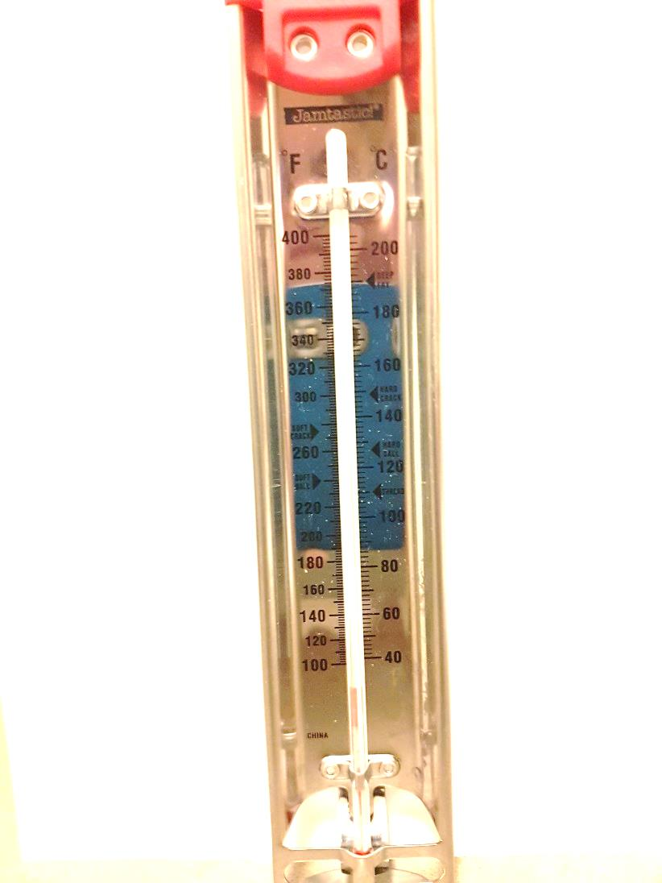
התנהגות של תמיסת סוכר רוויה בחימום
מד טמפרטורה של תמיסת סוכר, כדור רך, סיבים דמויי זכוכית

Slide 21
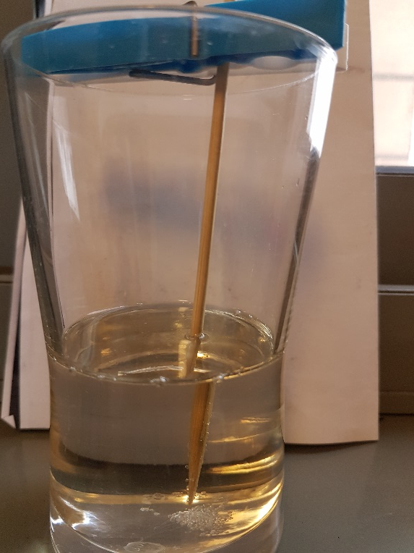
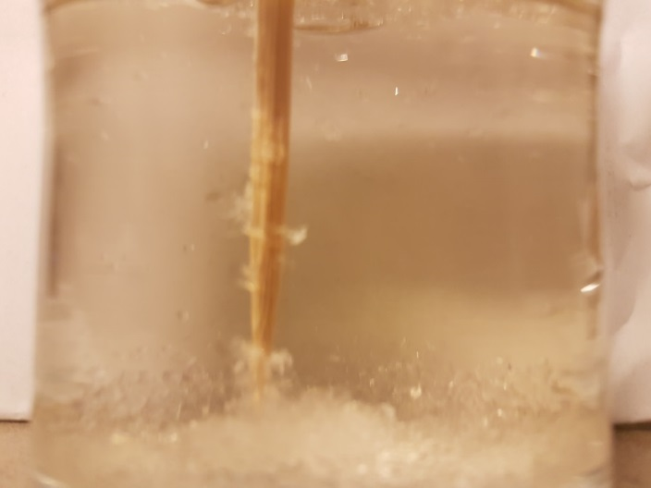
הכנת סוכריה על מקל
המיסו 2 כוסות סוכר ב1 כוס מים.
חממו את התמיסה
לאחר הגעה ל -105 מעלות צלזיוס הכניסו מקל הטבול בסירופ ובכמה גרגרי סוכר.
חברו עם אטב כך שלא יגע בקרקעית.
הניחו למשך שבוע.
בתמונה משמאל רואים את המקל ברגע החיבור ואת הסוכריה מתחילה לצמוח לאחר יומיים.

Slide 22
הכנת סוכריה על מקל
אפשרות א
להדליק מצלמה ולהראות שלי

Slide 23
סוכריה על מקל
אפשרות ב
להראות של יוליה

Slide 24
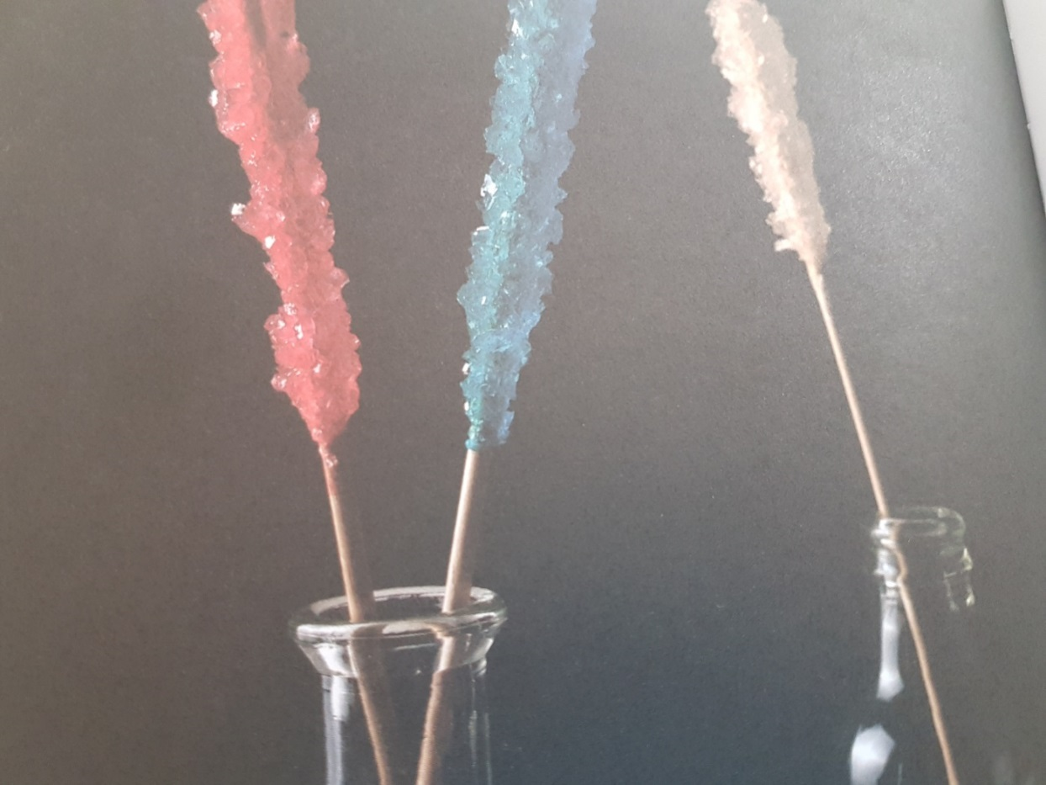
גיבוש קריסטלים של סוכר = סוכריות מקצועיות
מהספר "כישופי סוכר" מאת רונית צין קרסנטי

